Slide 1
Министерство образования РМ
ПОРТФОЛИО
Косовой Иркям Шамилевны
ВОСПИТАТЕЛЯ
Структурного подразделения «Детский сад № 50»
муниципального бюджетного дошкольного образовательного учреждения
«Детский сад «Радуга» комбинированного вида»
Рузаевского муниципального района

Slide 2
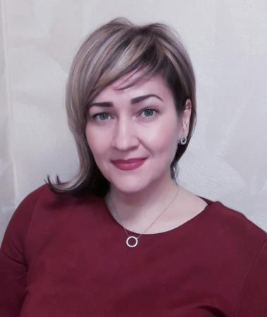
Дата рождения: 26.02.1983г.
Образование: высшее, ГОУВПО МГПИ им.М.Е.Евсевьева, «Педагогика и методика дошкольного образования» с доп. специальностью «Педагогика и психология».
Диплом ВСА№ 0065431, 2005г.
Квалификация: Организатор-методист дошкольного образования.
Общий трудовой стаж: 17 лет
Общий педагогический стаж: 6 лет
Стаж работы в данной организации: 4 лет
Дата последней аттестации:
Наличие квалификационной категории:
Повышение квалификации:
Программа "Современные подходы к организации образования дошкольников", в объеме 72 ч., Государственное бюджетное образовательное учреждение дополнительного профессионального образования (повышения квалификации)специалистов МРИО, 2019 г.

Slide 3
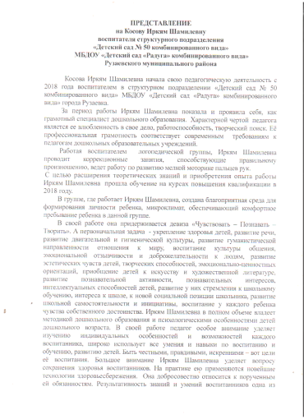
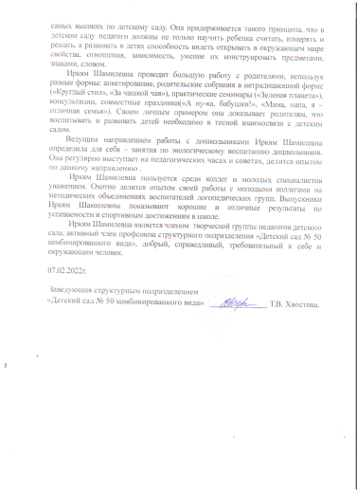
Представление

Slide 4
Обобщенный педагогический опыт
по теме
«Экологическое воспитание дошкольников через ознакомление с природой родного края»
Косовой Иркям Шамилевны.
представлен на сайте https://ds50ruz.schoolrm.ru/sveden/employees/19274/347854/

Slide 5
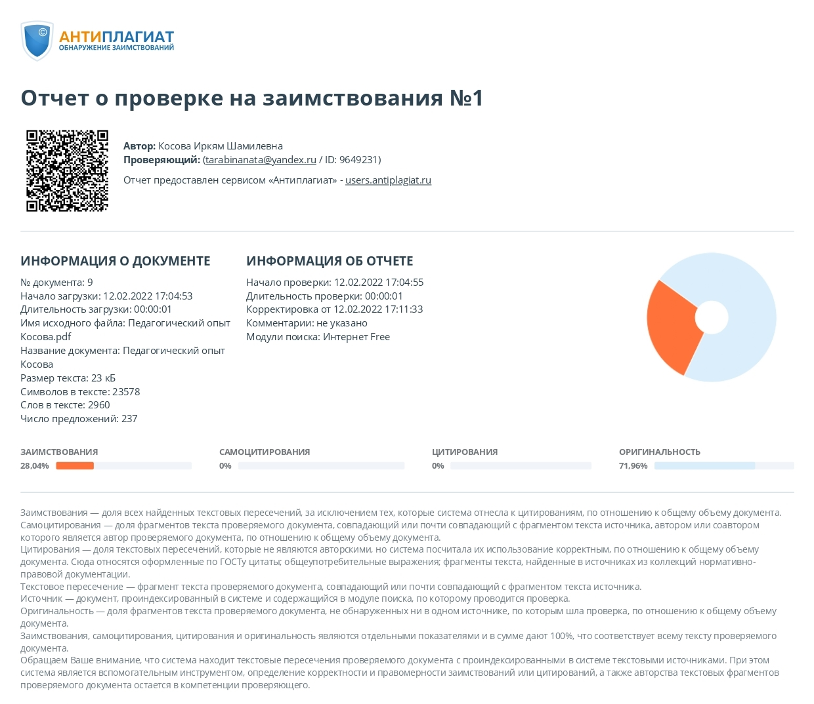
Антиплагиат

Slide 6
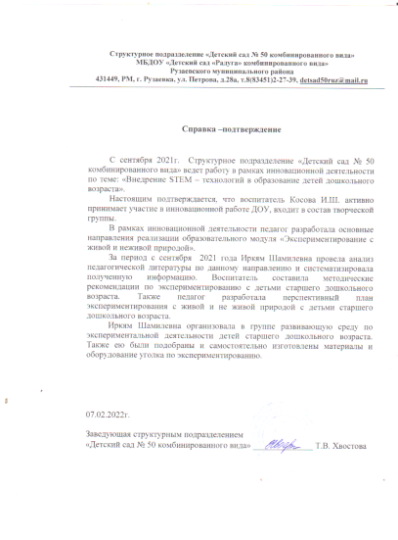
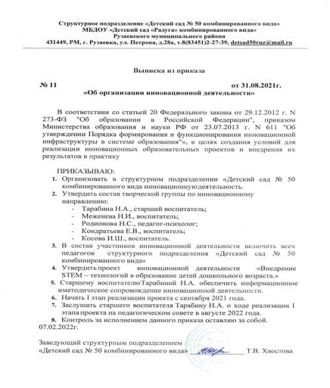
1. Участие в инновационной (экспериментальной) деятельности

Slide 7
2. Наставничество

Slide 8
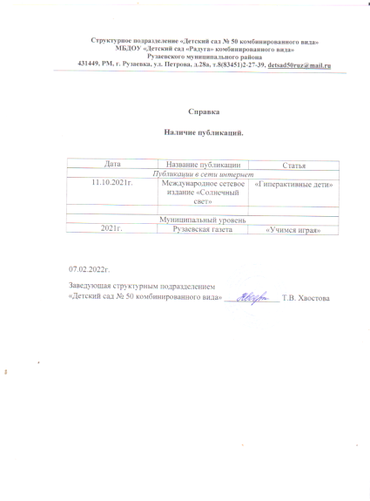
3. Наличие публикаций

Slide 10
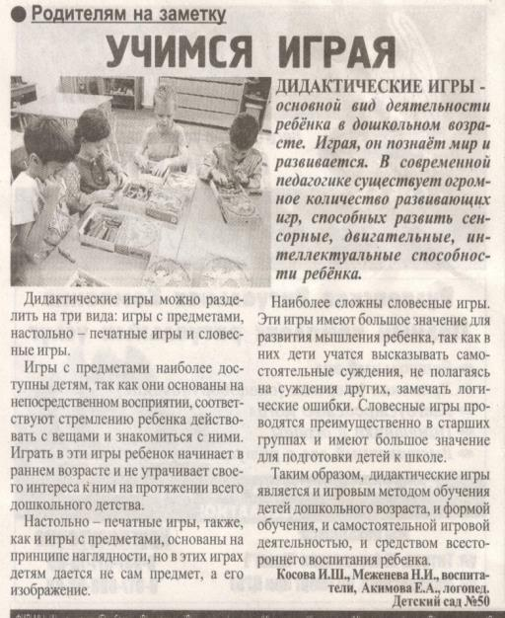
«Рузаевская газета» № 47 от
24.11.2021 г.

Slide 11
4. Результаты участия воспитанников в
конкурсах;
выставках;
турнирах;
соревнованиях;
акциях;
фестивалях

Slide 12
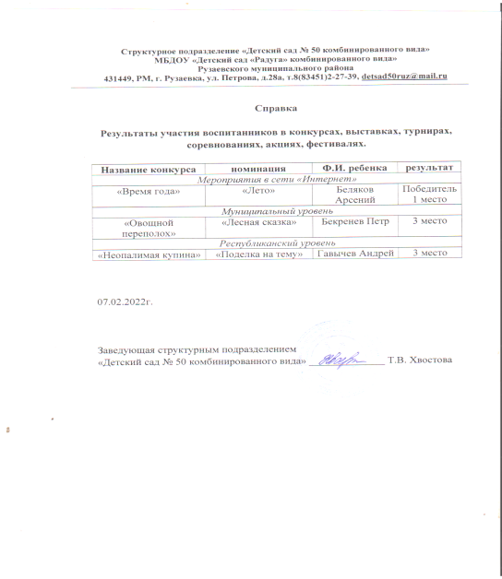

Slide 13
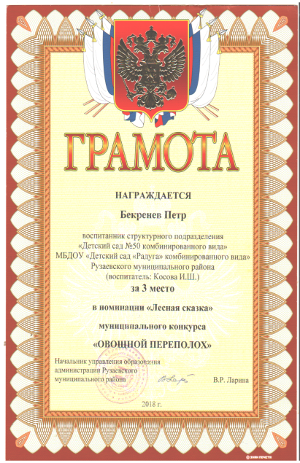

Slide 14
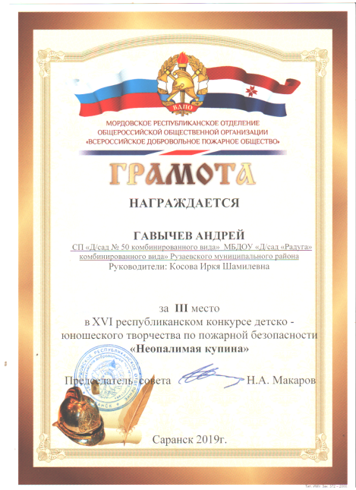

Slide 15
5. Наличие авторских программ, методических пособий

Slide 16
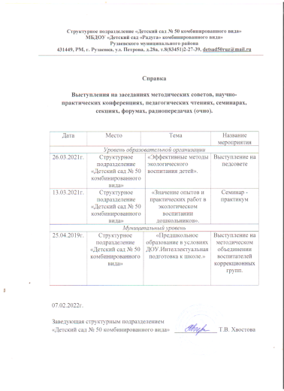
6. Выступления на заседаниях методических советов,
научно- практических конференциях, педагогических чтениях, семинарах, секциях, форумах, радиопередачах (очно)

Slide 17
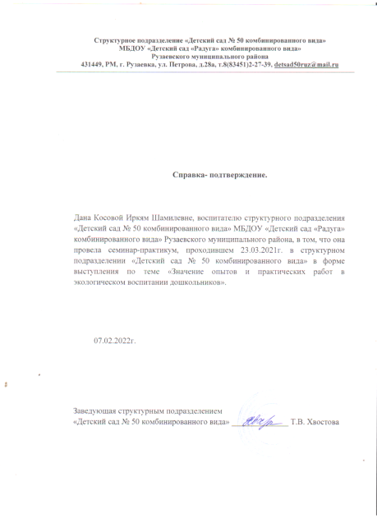
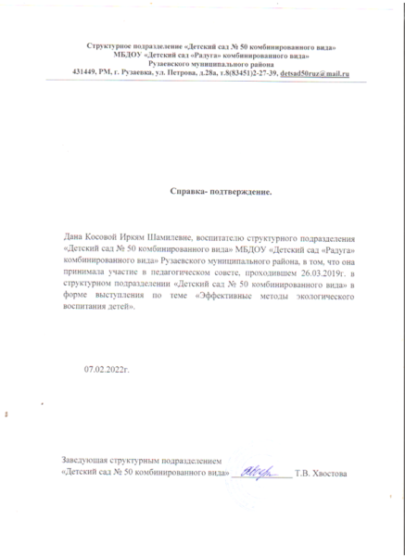

Slide 18
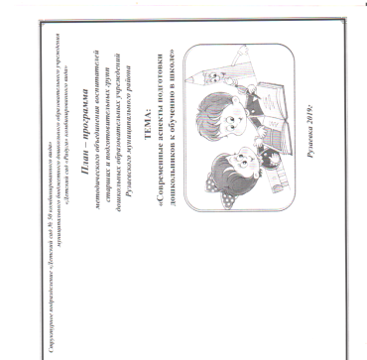
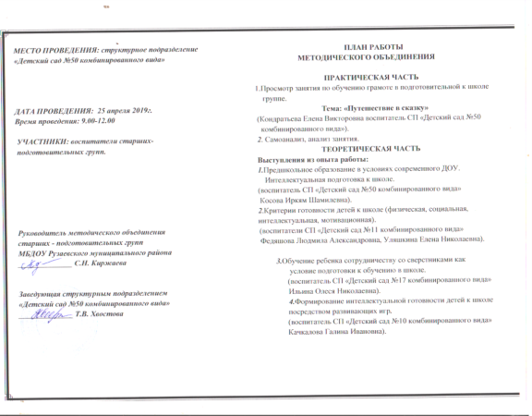

Slide 19
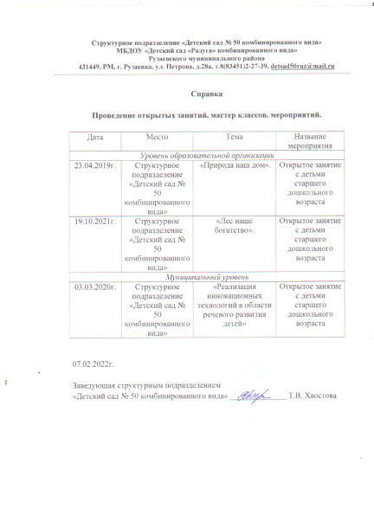
7. Проведение открытых занятий, мастер- классов, мероприятий

Slide 20
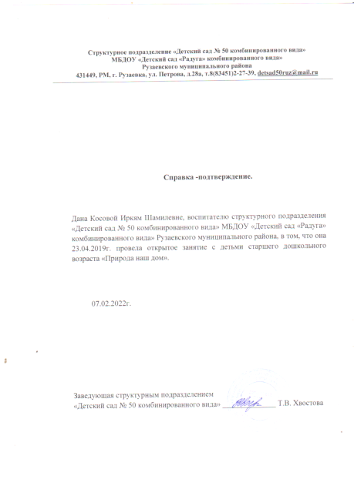
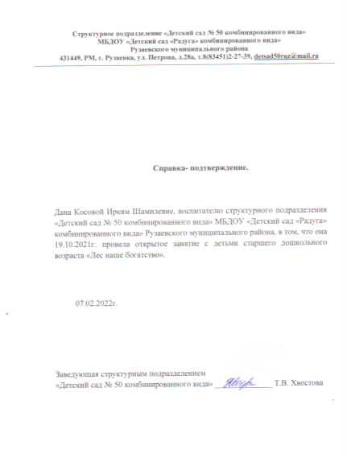

Slide 21
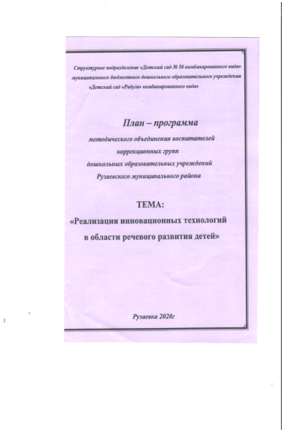
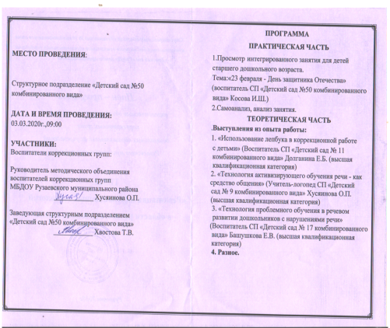

Slide 22
8. Экспертная деятельность

Slide 23
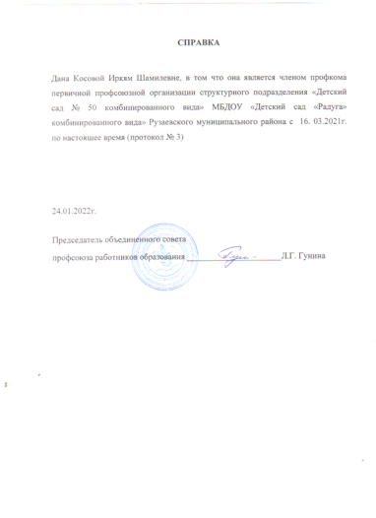
9. Общественно-педагогическая активность педагога:
участие в комиссиях, педагогических сообществах,
в жюри конкурсов

Slide 24
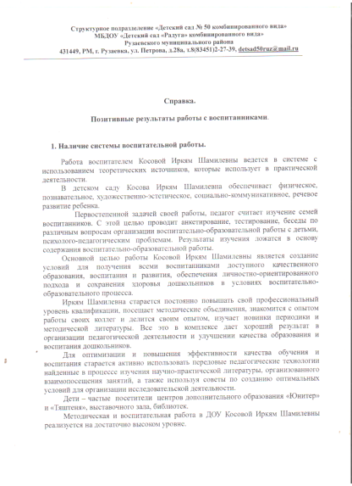
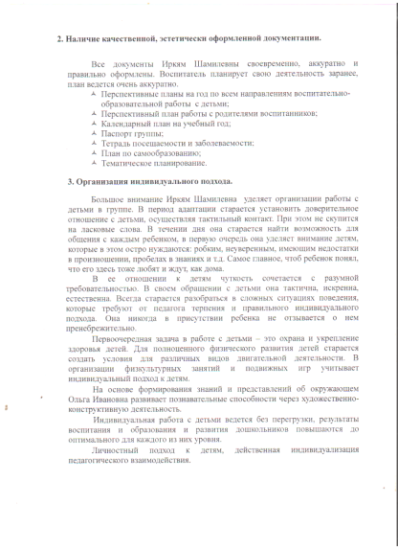
10. Позитивные результаты работы с воспитанниками

Slide 25
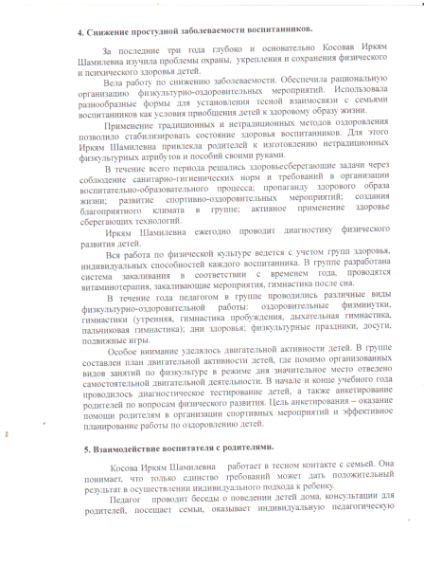
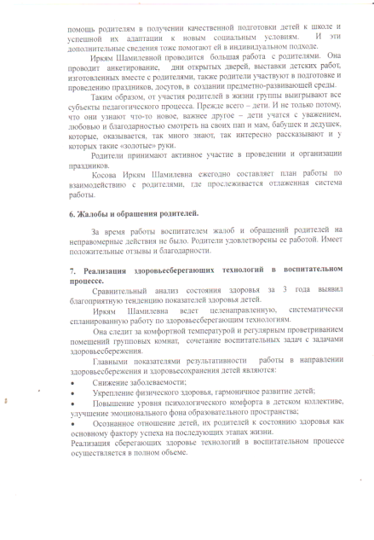

Slide 26
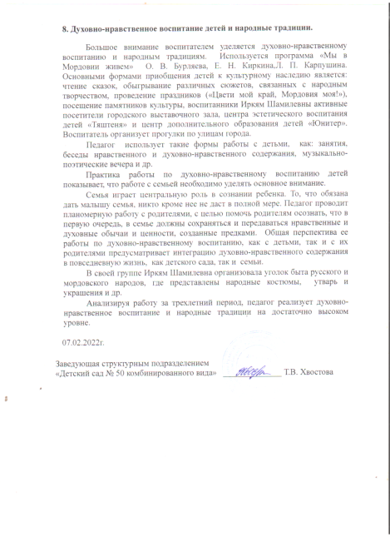

Slide 27
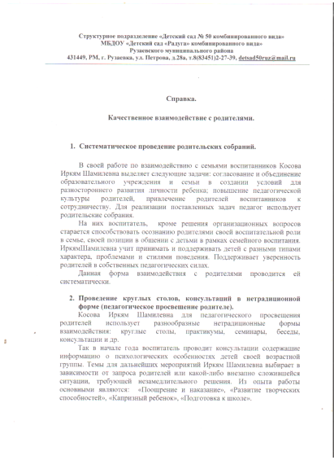
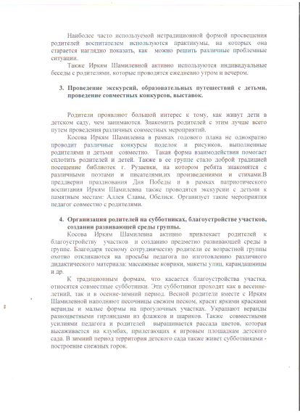
11. Качество взаимодействия с родителями

Slide 28
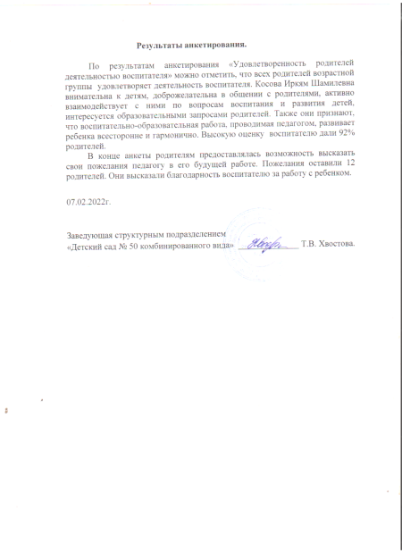

Slide 29
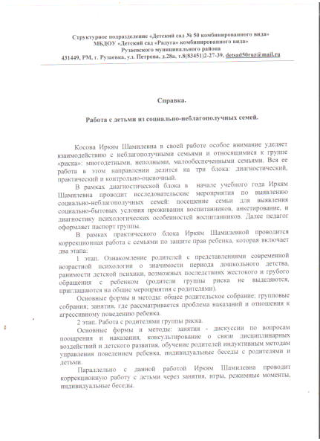
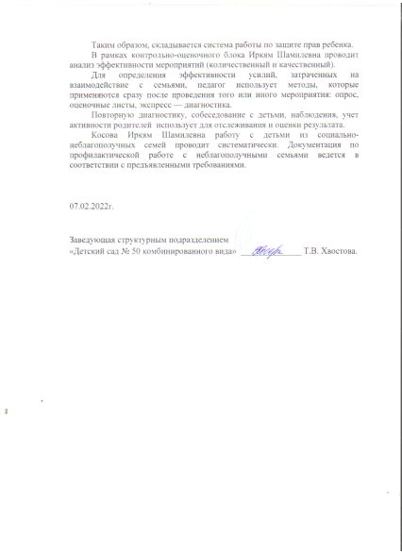
12. Работа с детьми из социально-неблагополучных семей

Slide 30
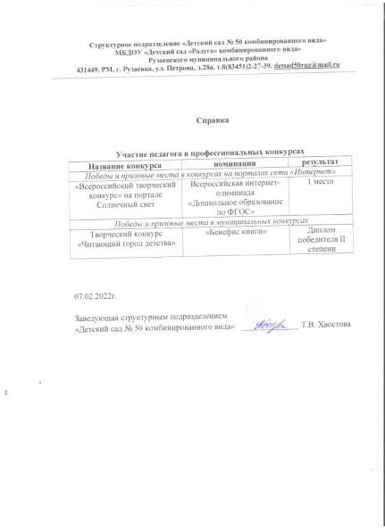
13. Участие педагога в профессиональных конкурсах

Slide 31
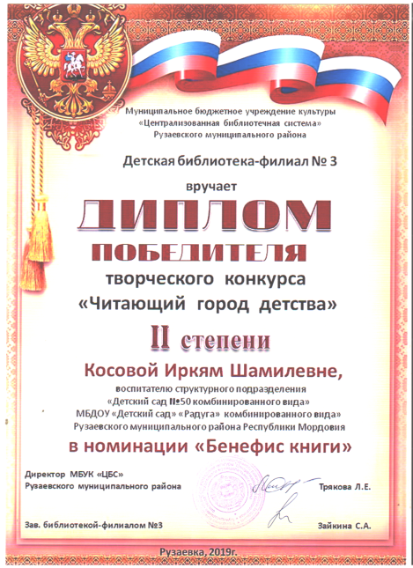

Slide 32
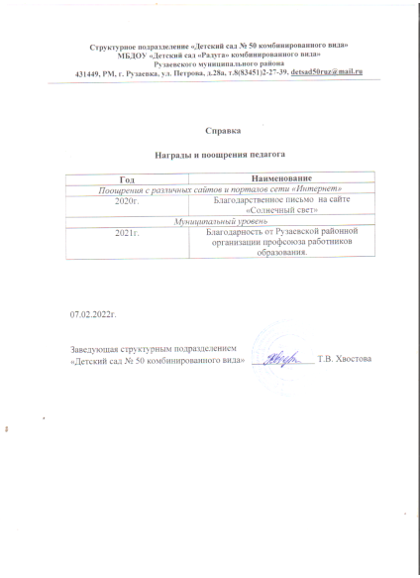
14. Награды и поощрения

Slide 33
